Slide 1

Conceitos de python
A Linguagem Python foi concebida no fim dos anos 80. A primeira ideia de implementar o Python surgiu mais especificamente em 1982 enquanto Guido Van Rossum trabalhava no CWI (Centrum Wiskunde & Informatica, Centro de Matemática e Ciência da Computação) em Amsterdã, Holanda, no time de desenvolvimento da Linguagem ABC.

Slide 2
Conceitos de python
Posteriormente, em 1987, com o fim da linguagem ABC, Guido foi transferido para o grupo de trabalho Amoeba — um sistema operacional Microkernel liderado por Andrew Tanenbaum. Foi neste grupo que Guido percebeu a necessidade de uma linguagem para escrever programas intermediários, algo entre o C e o Shell Script.

Slide 3
Conceitos de python
Os objetivos do projeto da linguagem eram: produtividade e legibilidade. Em outras palavras, Python é uma linguagem que foi criada para produzir código bom e fácil de manter de maneira rápida. Entre as características da linguagem que ressaltam esses objetivos estão:
baixo uso de caracteres especiais, o que torna a linguagem muito parecida com pseudo-código executável;
o uso de identação para marcar blocos;
quase nenhum uso de palavras-chave voltadas para a compilação;
coletor de lixo para gerenciar automaticamente o uso da memória;
etc.

Slide 4
Conceitos de python
Os arquivos em python deve se salvar com .py exemplo arquivo.py

Slide 5

Conceitos Python
Usando Visual Studio Code para programar em python com flask, plugins utilizados.
Better Jinja, autor Samuel Colvin.
Bootstrap 4, Font awesome 4, Font Awesome 5 free & pro sn, autor ashok koyi.
Python, autor Microsoft.

Slide 6
Conceitos de Python
Python v3
We will use conda (to install Python v3), which is an open source package and environment management system that runs on Linux, Windows and macOS. A free minimal installer for conda is Miniconda, that includes only conda itself, Python, and a small number of other useful packages.
After Miniconda is installed, you can use conda to install any other packages and create environments. Example on how to create environment with Python v3.6:
conda create -n name-of-the-environment python=3.6
Example on how to list all existing environments:
conda env list
Example on how to activate environment:
conda activate name-of-the-environment

Slide 7
Conceitos de Python
Transformar Python em um executavel, instalar pyinstaler:
pip install pyinstaller
Entre no diretorio e execute o comando:
Cria com arquivos de dependicias o comando abaixo
pyinstaller arquivo.py
Cria somente o .exe
pyinstaller --onefile arquivo.py
Cria somente o .exe e permite escrita
pyinstaller --onefile -w arquivo.py

Slide 8


Conceitos de python
Nosso primeiro programa em python.

Slide 9

Conceitos de python
Variaveis em python.
Assim como em outras linguagens, o Python pode manipular variáveis básicas como strings (palavras ou cadeias de caracteres), inteiros e reais (float). Para criá-las, basta utilizar um comando de atribuição, que define seu tipo e seu valor.

Slide 10
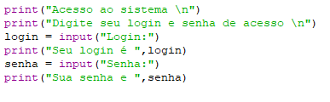
Conceitos de python
Comando de entrada de informação .

Slide 11
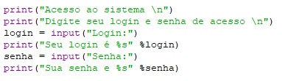
Conceitos de python
Comando de entrada de informação .

Slide 12

Conceitos de python
Comando de entrada de informação .

Slide 13
Conceitos de python
Calculo de adição de inteiros .
num1 = int(input('Digite o primeiro numero a ser somada'))
num2 = int(input('Digite o segundo numero a ser somado'))
print(num1+num2)

Slide 14
Conceitos de python
Calculo de adição de numero reais .
num1 = float(input('Digite o primeiro numero a ser somada'))
num2 = float(input('Digite o segundo numero a ser somado'))
print(num1+num2)

Slide 15
Conceitos de python
Calculo de subtração de numero inteiros .
num1 = int(input('Digite o primeiro numero a ser subtraido'))
num2 = int(input('Digite o segundo numero a ser subtraido'))
print(num1-num2)

Slide 16
Conceitos de python
Calculo de subtração de numero reais .
num1 = float(input('Digite o primeiro numero a ser subtraido'))
num2 = float(input('Digite o segundo numero a ser subtraido'))
print(num1-num2)

Slide 17
Conceitos de python
Calculo de multiplicação de numero reais .
num1 = float(input('Digite o primeiro numero a ser multiplicado'))
num2 = float(input('Digite o segundo numero a ser multiplicado'))
print(num1*num2)

Slide 18
Conceitos de python
Calculo de multiplicação de numero inteiro .
num1 = int(input('Digite o primeiro numero a ser multiplicado'))
num2 = int(input('Digite o segundo numero a ser multiplicado'))
print(num1*num2)

Slide 19
Conceitos de python
Calculo de divisão de numero inteiro .
num1 = int(input('Digite o primeiro numero a ser multiplicado'))
num2 = int(input('Digite o segundo numero a ser multiplicado'))
print(num1/num2)

Slide 20
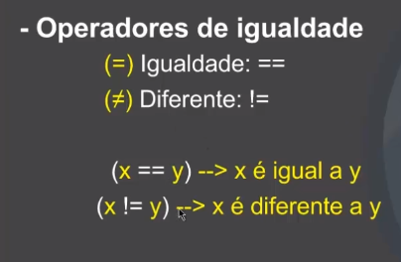
Conceitos de python
Operadores relacionais .

Slide 21
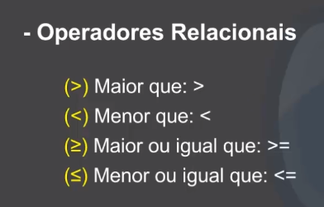
Conceitos de python
Operadores relacionais .

Slide 22
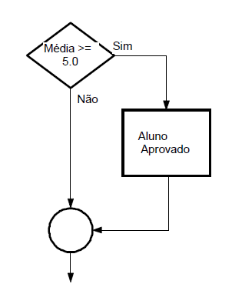
Conceitos de python
Comando de decisão If.

Slide 23

Conceitos de python
If, if-else, if-elif-else.

Slide 24
Conceitos de python
If, if-else, if-elif-else.
num1 = float(input('Primeira nota do aluno'))
num2 = float(input('Segunda nota do aluno'))
if(num1+num2)/2 > 7:
print("Aluno aprovado")
print((num1+num2)/2)

Slide 25
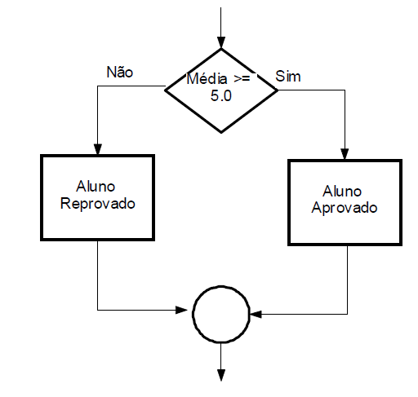
Conceitos de python
Comando de decisão if-else.

Slide 26
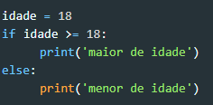
Conceitos de python
If, if-else, if-elif-else.

Slide 27
Conceitos de python
If, if-else, if-elif-else.
num1 = float(input('Primeira nota do aluno'))
num2 = float(input('Segunda nota do aluno'))
if(num1+num2)/2 > 7:
print("Aluno aprovado")
print((num1+num2)/2)
else:
print("Aluno reprovado")
print((num1+num2)/2)
print("Fim do programa")

Slide 28
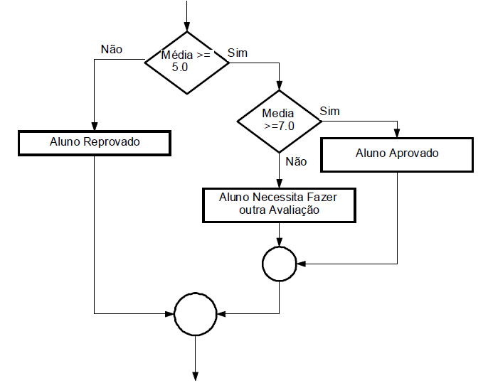
Conceitos de python

Slide 29
Conceitos de python
num1 = float(input('Primeira nota do aluno'))
num2 = float(input('Segunda nota do aluno'))
if(num1+num2)/2 >= 5:
print("Passou primeira parte")
print((num1+num2)/2)
if(num1+num2)/2 >=7:
print("Aluno aprovado")
print((num1+num2)/2)
else:
print("Aluno em exame")
print((num1+num2)/2)
else:
print("Aluno reprovado")
print((num1+num2)/2)
print("Fim do programa")

Slide 30
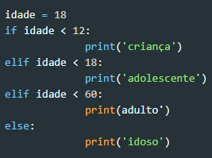
Conceitos de python
Comando de decisão if-elif-else.

Slide 31
Conceitos em python
num1 = float(input('Primeiro sensor'))
num2 = float(input('Segundo sensor'))
if(num1+num2)/2 <= 4:
print("Um pouco frio")
print((num1+num2)/2)
elif(num1+num2)/2 <= 8:
print("Um pouco quente")
print((num1+num2)/2)
elif(num1+num2)/2 <= 10:
print("Quente")
print((num1+num2)/2)
else:
print("Muito quente ou muito frio")
print((num1+num2)/2)
print("Fim do programa")

Slide 32
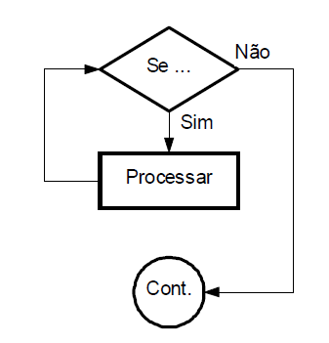
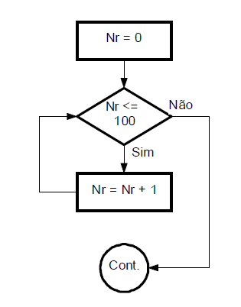
While em python

Slide 33

While em python

Slide 34
While/else em python
contador = 0
while (contador < 5):
print(contador)
contador = contador + 1
else:
print("O loop while foi encerrado com sucesso!")

Slide 35
FOR em python
nomes = ['Pedro', 'João', 'Leticia']
for n in nomes:
print(n)

Slide 36
FOR e ELSE em python
nomes = ['Pedro', 'João', 'Leticia']
for n in nomes:
print(n)
else:
print("Todos os nomes foram listados com sucesso")

Slide 37
Vetor em Python cod_01_04.py

Slide 38
Vetor em Python cod_01_03.py

Slide 39
Matriz em Python Código
def main():
a = [0, 1, 2, 3, 4]
b = a[:]
b[1] = 7
print("a = ", a)
print("b = ", b)
main()

Slide 40
Matriz em Python Resultado do código anterior
a = [0, 1, 2, 3, 4]
b = [0, 7, 2, 3, 4]

Slide 41
Matriz em Python cod_01_01.py

Slide 42
Matriz em Python cod_01_02.py

Slide 43
Operadores AND e OR em python
num1 = float(input('Primeiro sensor'))
num2 = float(input('Segundo sensor'))
if(num1+num2)/2 <= 4:
print("Um pouco frio")
print((num1+num2)/2)
elif(num1+num2)/2 <= 8:
print("Um pouco quente")
print((num1+num2)/2)
elif(num1+num2)/2 <= 10:
print("Quente")
print((num1+num2)/2)
else:
print("Muito quente ou muito frio")
print((num1+num2)/2)
print("Fim do programa")

Slide 44
Exercicios
1-Faça um programa em python, onde pega o valor em distância de até um metro e faça 3 condicionais nesta distancia, onde em uma distancia ele acelera na outra distancia ele freia e a outra ele vira a esquerda.
2-Faça um programa em python, onde pega o valor em temperatura de até 20 graus celcius e faça 3 condicionais, onde em uma condicional ele fala que esta frio a outra que esta morno e a outra quente.

